Slide 1
Приют спокойствия, трудов и вдохновенья…

Slide 2
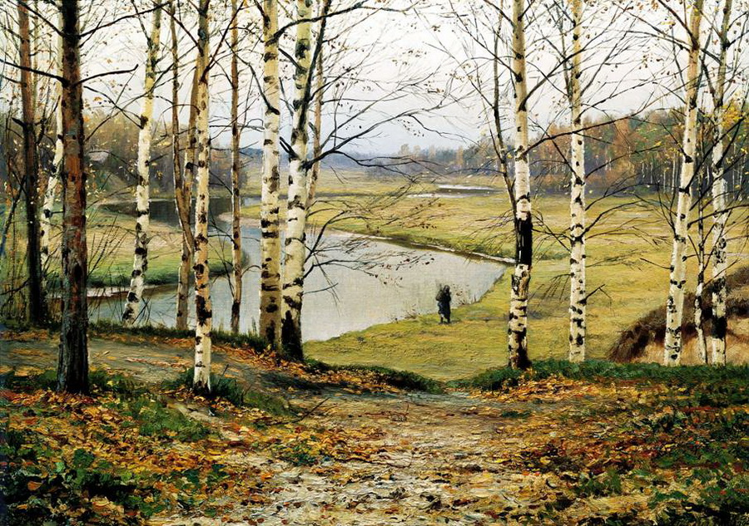
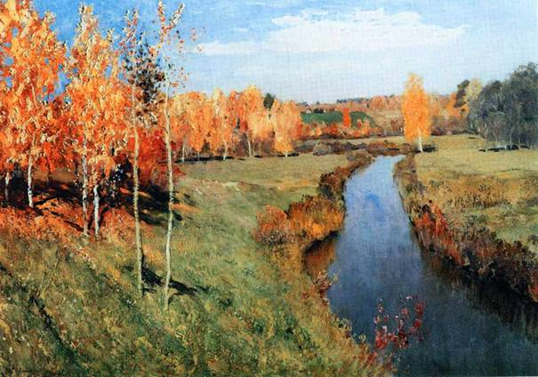
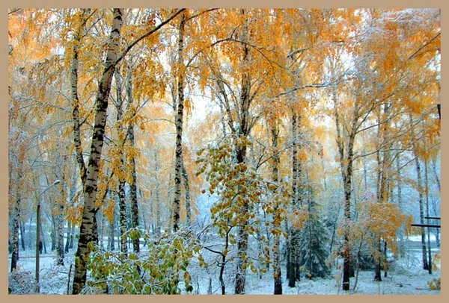
Унылая пора! Очей очарованье!

Slide 3
Унылая пора! Очей очарованье!
Приятна мне твоя прощальная краса…

Slide 4
«Осенняя песнь» П.И. Чайковский
«Осень» Г. Свиридова
«Пастораль» Г. Свиридов

Slide 5
Пастораль – это жанр в литературе, живописи, рисующий простую сельскую жизнь

Slide 6
«Осенняя песнь», как образ октября, безусловно, русским пейзажем настроения, отвечающим подобного же содержания русским осеням в живописи»

Slide 7
«Осенние дожди» Виктор Попков

Slide 8
А. Пушкин | П. Чайковский | В. Попков
Поэт | композитор | художник
«Унылая пора! Очей очарованье!» | «Осенняя песнь» («Октябрь») | «Осенние дожди»
Синонимы из словаря эмоций, передающие настроение произведения | Синонимы из словаря эмоций, передающие настроение произведения | Синонимы из словаря эмоций, передающие настроение произведения

Slide 9
Унылая пора! очей очарованье!
Приятна мне твоя прощальная краса -
Люблю я пышное природы увяданье,
В багрец и в золото одетые леса,
В их сенях ветра шум и свежее дыханье,
И мглой волнистою покрыты небеса,
И редкий солнца луч, и первые морозы,
И отдаленные седой зимы угрозы.

